Slide 1

Aplicar práctica de protección ambiental, seguridad y salud en el trabajo de acuerdo con las políticas organizacionales y la normatividad vigente
Germán Leonel Sarmiento Cruz
Instructor Centro de Gestión Industrial
Administrador Ambiental
Esp. en Educación y Gestión Ambiental.
germansc@misena.edu.co

Slide 2

CONTENIDO
1.1. Ecología
1.2. Biodiversidad
1.3. Ecosistema
1.4. Bienes y Servicios ecosistémicos
1.5. Ambiente
1.6. Transformación de los ecosistemas y cambio ambiental global
1.7. Contaminación Ambiental
1.8. Aspecto Ambiental
1.9. Impacto Ambiental

Slide 3
1.Ecología

Slide 4
¿Qué es la ecología?
Estudiar el complejo de factores físicos (luz, temperatura, vientos, etc. ), elementos y compuestos (oxígeno, nitrógeno, carbono, etc.) y biológicos mantiene una complicada serie de relaciones recíprocas, que se encuentra en constante interacción.
Cuando los biólogos descubrieron estas relaciones se produjo el nacimiento de la Ecología, es decir la Rama de la ecología que se encarga del estudio de las relaciones recíprocas entre los organismos y el medio. Arana (1982).
La primera definición de ecología fue publicada en 1870 por el Zoólogo alemán Ernesto Haeckel.. (del griego oikos: casa, hogar y logos: tratado).

Slide 5
1.2. Biodiversidad

Slide 6
¿Qué es la biodiversidad?
Por diversidad biológica se entiende la variabilidad de organismos vivos de cualquier fuente, incluidos entre otros, los ecosistemas terrestres, marinos y otros ecosistemas acuáticos y los complejos ecológicos de los que forman parte, comprende la diversidad dentro de cada especie, entre las especies y de los ecosistemas (Convenio de Diversidad Biológica, 1992),

Slide 7
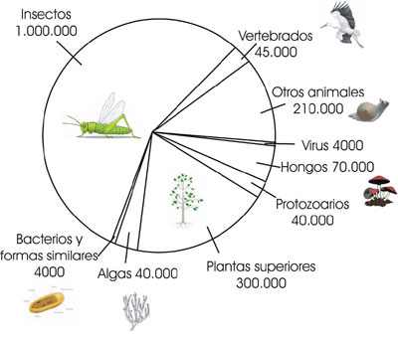
Biodiversidad a nivel mundial
Si se plantea la hipótesis conservadora de que sólo 10 millones de especies habitan en estos momentos el planeta, habría que concluir que la ciencia sólo conoce el 15% de las especies vivas. Estos números implican la necesidad de intensificar los esfuerzos científicos por conocer ese 85 % actualmente no inventariado por la ciencia.
Nota. Tomado de Crisci (2006).

Slide 8
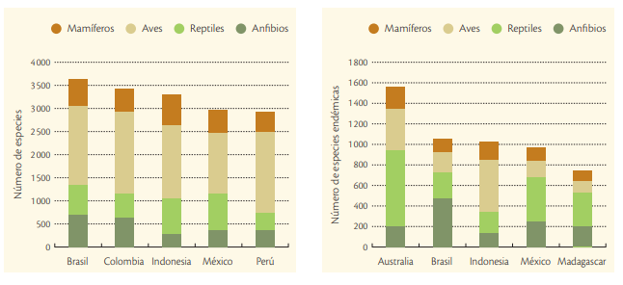
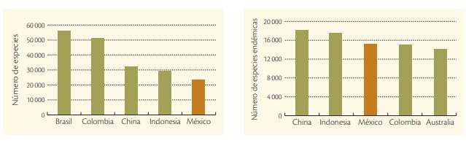
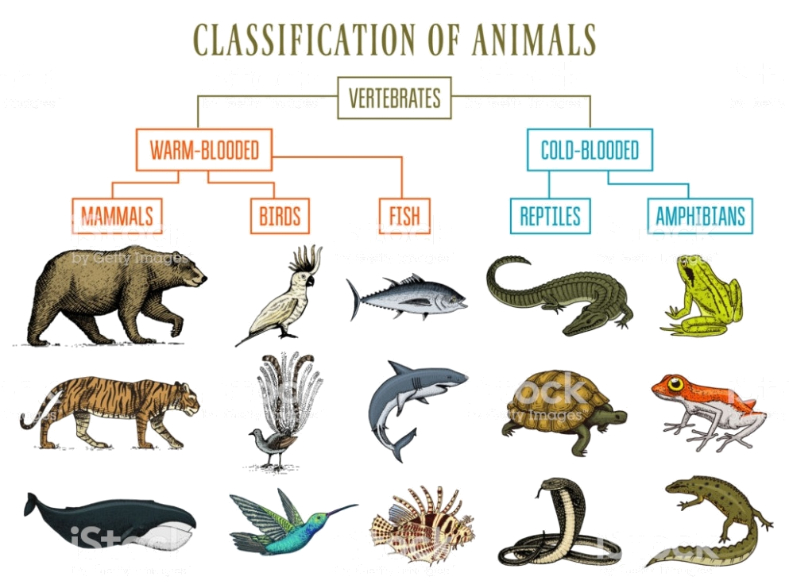

Países de mayor biodiversidad a nivel mundial
Los cinco países con mayor diversidad de especies de vertebrados (fuente: Conabio 2010).
Los cinco países con mayor diversidad de especies de plantas vasculares (fuente: Conabio 2010).

Slide 9
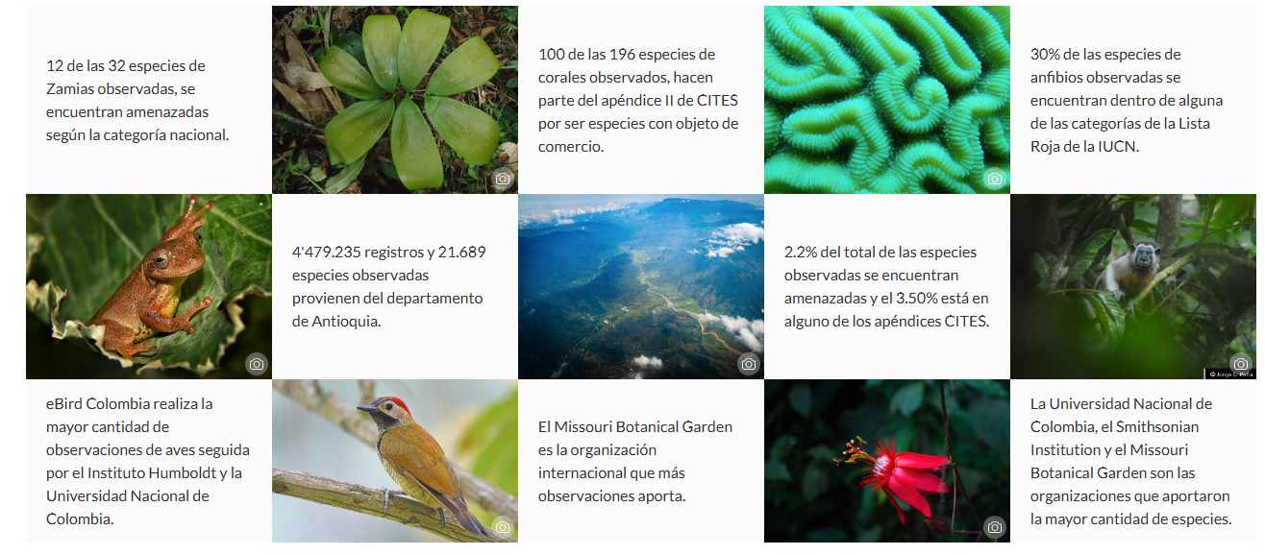
Riqueza de especies en Colombia
Nota. Tomado de https://cifras.biodiversidad.co/colombia

Slide 10
1.3. Ecosistema

Slide 11
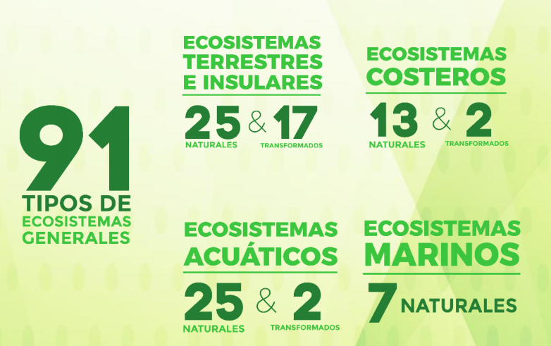
¿Qué es el ecosistema?
Es el Conjunto de los seres vivos, los elementos físicos de un determinado lugar y las interacciones que se establecen entre ellos, como resultado de los intercambios de materia, energía e información”. Guerrero (2015)
Ecosistemas estratégicos de Colombia
Páramos 1,7 %
Bosques Húmedos tropicales 44%
Zonas secas tropicales 21,5 %
Bosques Andino 8.56 %
Humedales 2.7 %
Manglares 0.3%
Nota. Tomado del IDEAM 2017.
Nota. Tomado de MAVDT, 2010.

Slide 12
1.4. Bienes y Servicios ecosistémicos

Slide 13
Servicios ecosistémicos
Según WWF (2018), se dividen en:
Servicios culturales: son aquellas riquezas inmateriales que nos sirven para construir nuestra vida social. Algunos ejemplos son la recreación y el ecoturismo.
Servicios de regulación: son aquellos bienes producidos por la regulación de los ecosistemas. Entre ellos puedes encontrar la regulación de la calidad del aire o la fertilidad de los suelos.
Servicios de aprovisionamiento: son los productos consumibles. Entre los más importantes están el agua y los alimentos.
Servicios de sostenimiento: son los bienes necesarios para que los otros servicios sigan existiendo. Entre ellos, el ciclo de los nutrientes o la formación de suelos. Prácticamente, los servicios ecosistémicos sostienen toda la vida como la conocemos. Son vitales para nuestra supervivencia y por eso es tan importante cuidar el capital natural que los produce.
Según la Evaluación de Ecosistemas del Milenio (2005), los servicios ecosistémicos son los beneficios directos o indirectos que los humanos obtenemos de los ecosistemas. Assessment (2005).

Slide 14
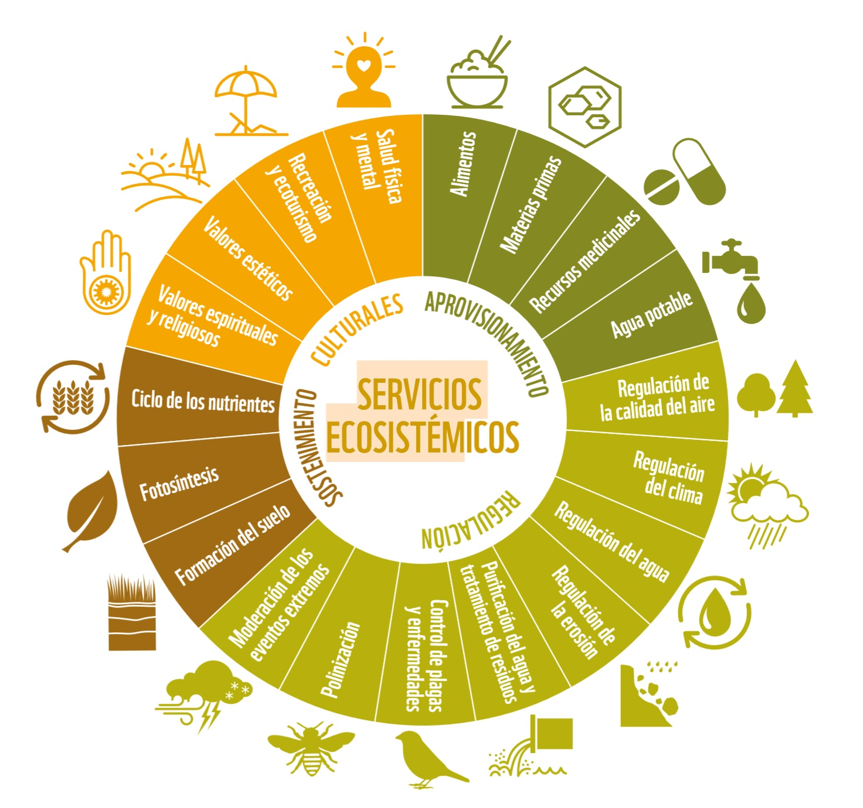
Servicios ecosistémicos
Nota. Tomado de Informe Planeta Vivo WWF (2018).

Slide 15
1.5. Ambiente

Slide 16
El ambiente más allá de lo ecológico
“Un gran sistema dinámico y complejo, conformado por elementos bióticos (vivos) y abióticos (teóricamente no vivos), y por las relaciones entre éstos, y también por elementos inmateriales, pero igualmente reales, tangibles e identificables” (Wilches-Chaux, 2013).

Slide 17
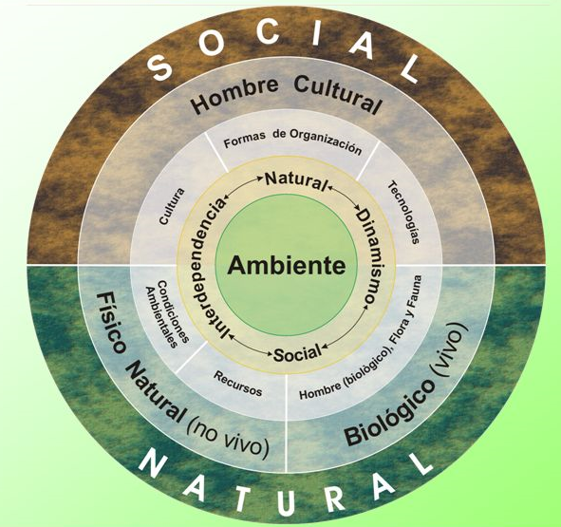
El concepto de ambiente
“La interacción que se establece entre el ecosistema y la cultura”. Augusto Ángel Maya.
“El concepto de ambiente nos conduce tanto al conocimiento y estudio de las leyes que tiene la estructura y funcionamiento del ecosistema, como también a la forma en que se establecen las relaciones sociales y la manera en que interactúan estos dos sistemas”. Guerrero (2016).
Nota. Tomado de http://ticsustentables4.blogspot.com/

Slide 18
Clasificación del ambiente
Medio natural
Sistema físico o abiótico: se refiere a todos los componentes no vivos del medio ambiente, como el aire, el agua, el suelo, la luz solar, el clima y los minerales. Estos factores influyen directamente en la vida de los seres vivos, proporcionando el soporte necesario para la existencia y el desarrollo de los ecosistemas.
Sistema biótico: está compuesto por todos los seres vivos que interactúan dentro de un ecosistema, como plantas, animales, microorganismos y otros organismos. Estos elementos forman redes de interacciones que permiten el flujo de energía y la reciclabilidad de los nutrientes dentro de los ecosistemas, manteniendo el equilibrio ecológico.
Medio Social
Sistema Antrópico: incluye todas las estructuras, actividades y transformaciones creadas por el ser humano en el entorno natural. Esto abarca las ciudades, infraestructuras, industria, tecnología y todo tipo de intervenciones humanas sobre el medio ambiente. Este sistema interactúa con el medio natural, a menudo modificándolo, y tiene impactos tanto positivos como negativos sobre los ecosistemas.

Slide 19
El ambiente como sistema
“Es un sistema dinámico cuya definición está dada por las interacciones físicas, biológicas, sociales y culturales, percibidas o no, entre los seres humanos y los demás seres vivientes y todos los elementos del medio en el cual se desenvuelven, bien que estos elementos sean de carácter natural o sean transformados o creados por el hombre”. Política Nacional de Educación Ambiental (2002).

Slide 20
1.6. Transformación de los ecosistemas y cambio ambiental global

Slide 21
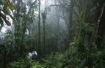

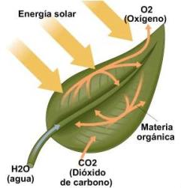

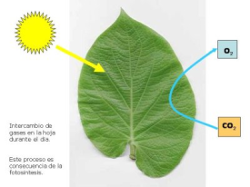
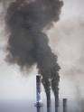

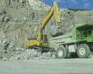
Diferenciación entre ecosistema natural y sistema humano simplificado
 | Ecosistema Natural (Pantano, pradera, bosque) | Sistema humano simplificado (Campo de maíz, fábrica, casas)
 | Captura, convierte y almacena energía del Sol. | Consume energía de los combustibles fósiles y nucleares.
 | Produce oxígeno y consume dióxido de carbono. | Consume oxígeno y produce dióxido de carbono al quemar combustibles fósiles.
 | Crea suelo fértil. | Agota o recubre suelo fértil.

Slide 22
¿Qué es la huella ecológica?
La huella ecológica es un indicador que mide la porción de tierra necesaria para la vida del ser humano en relación con su consumo. Es decir, la capacidad de la tierra, medida en hectáreas, para absorber los residuos generados por una persona según la porción del Planeta que le corresponde.
La huella ecológica se mide a partir de hectáreas globales (hag), aquellas con capacidad mundial promedio de producir recursos y absorber desechos.
Fuente: https://www.utp.edu.co

Slide 23
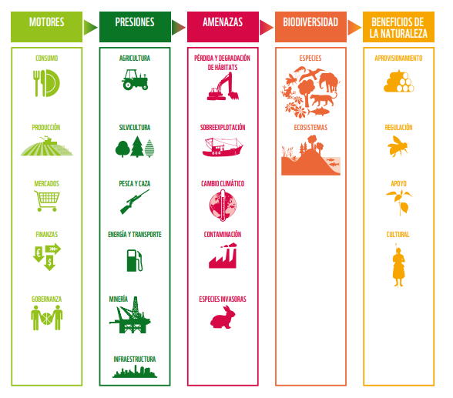
Motores de pérdida de biodiversidad a nivel mundial
La pérdida de hábitats debido a la agricultura y la sobreexplotación siguen siendo la mayor amenaza a la biodiversidad y los ecosistemas.
Nota. Tomado de WWF (2018).

Slide 24
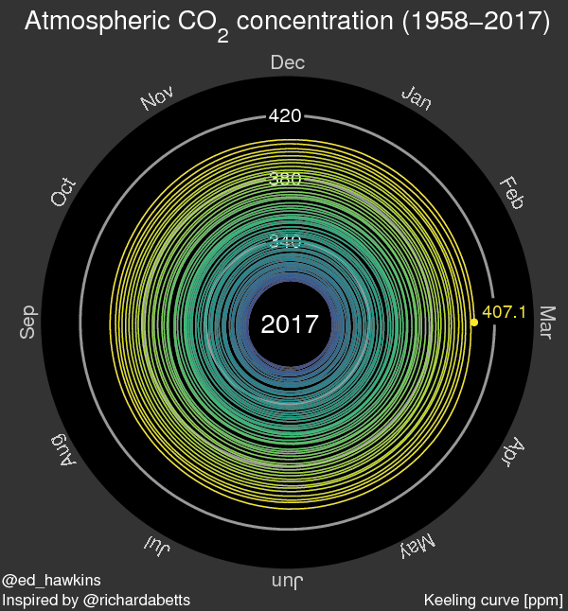
¿Cómo el ser humano influye en el cambio climático?
“A partir de la revolución industrial, con el auge de las maquinarias, los agroquímicos, las industrias y la producción a gran escala, se ha establecido un modelo de desarrollo que depende para su funcionamiento del consumo de los combustibles fósiles (petróleo, gas natural, carbón). Como consecuencia, la humanidad cada vez está generando una mayor cantidad de gases que pasan a concentrarse en la atmósfera alterando el equilibrio de un proceso natural conocido como efecto invernadero”. Indígena, Centroamericana y Sánchez (2010).
Nota. Tomado de http://www.climate-lab-book.ac.uk/spirals/

Slide 25
¿Qué es el efecto invernadero?
El efecto invernadero es un fenómeno natural que ocurre cuando ciertos gases en la atmósfera terrestre, conocidos como gases de efecto invernadero (GEI), retienen el calor proveniente del sol. Este proceso es fundamental para mantener la temperatura del planeta dentro de rangos que permitan la vida.
Funcionamiento:
Radiación solar: la energía solar llega a la Tierra en forma de radiación, parte de la cual es absorbida por la superficie terrestre, y otra parte es reflejada de nuevo al espacio.
Emisión de radiación térmica: la Tierra, al absorber esta energía, la convierte en calor y emite radiación térmica (infrarroja) hacia el espacio.
Absorción de radiación por los GEI: algunos gases en la atmósfera, como el dióxido de carbono (CO₂), el metano (CH₄) y el vapor de agua (H₂O), absorben parte de esta radiación térmica y la reemiten hacia la superficie, lo que calienta aún más la Tierra.
Importancia: el efecto invernadero natural mantiene la temperatura de la Tierra en un nivel adecuado para sustentar la vida, sin este fenómeno la temperatura promedio sería mucho más baja, alrededor de -18°C en lugar de los 15°C actuales.
Efecto invernadero antropogénico: se refiere al aumento de este fenómeno debido a las actividades humanas, especialmente la quema de combustibles fósiles, la deforestación y la agricultura intensiva, que liberan grandes cantidades de GEI. Este aumento en la concentración de estos gases intensifica el calentamiento global, provocando cambios climáticos, como el derretimiento de los glaciares, el aumento del nivel del mar y fenómenos meteorológicos extremos.

Slide 26
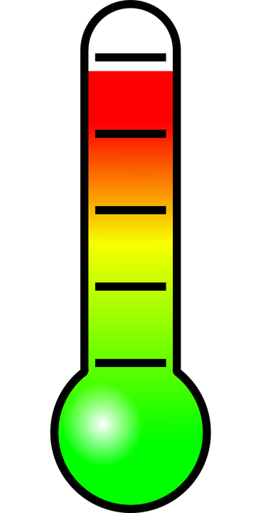
Acerca del calentamiento global
El calentamiento global es el aumento de la temperatura de la Tierra debido a la acumulación de gases de efecto invernadero (GEI) en la atmósfera, principalmente causados por las actividades humanas como la quema de combustibles fósiles, la deforestación y la agricultura.
Causas:
Emisiones de GEI: dióxido de carbono (CO₂), metano (CH₄) y otros gases atrapados en la atmósfera intensifican el efecto invernadero.
Deforestación: la tala de árboles reduce la absorción de CO₂.
Consecuencias:
Aumento de temperatura: olas de calor y cambios climáticos extremos.
Desglaciación: el derretimiento de glaciares provoca el aumento del nivel del mar.
Eventos extremos: huracanes, sequías e incendios forestales más frecuentes.
Impactos ecológicos y sociales: Pérdida de biodiversidad y afectación de la agricultura y la salud humana.
Respuesta:
Mitigación: reducir emisiones y usar energías renovables.
Adaptación: mejorar infraestructuras y proteger ecosistemas vulnerables.

Slide 27
1.7. Contaminación Ambiental

Slide 28
Contaminación ambiental
La contaminación ambiental se refiere a la introducción de sustancias o agentes contaminantes en el entorno natural, que alteran su equilibrio y afectan la salud de los seres vivos y los ecosistemas.
Tipos de contaminación:
Contaminación del aire: provocada por gases tóxicos como dióxido de azufre (SO₂), monóxido de carbono (CO) y partículas suspendidas, principalmente por la quema de combustibles fósiles.
Contaminación del agua: el vertido de sustancias químicas, desechos industriales y plásticos en ríos, lagos y océanos afecta la calidad del agua y los ecosistemas acuáticos.
Contaminación del suelo: el uso excesivo de pesticidas, fertilizantes y residuos industriales contamina los suelos, afectando la agricultura y la biodiversidad.
Contaminación acústica: los ruidos excesivos generados por tráfico, industrias y actividades humanas afectan la salud humana y la fauna.
Contaminación lumínica: el exceso de luz artificial en áreas urbanas interfiere con los ciclos naturales de los seres vivos.

Slide 29
Ejemplo de problemas ambientales
Cambio climático: se refiere al aumento de la temperatura global debido a las emisiones de gases de efecto invernadero, lo que provoca fenómenos extremos como olas de calor, tormentas más intensas y el derretimiento de los glaciares.
Desertificación: es la transformación de tierras fértiles en desiertos debido a la actividad humana (como la agricultura intensiva) y factores climáticos. Esto afecta la capacidad de la tierra para sustentar la vida y reduce la disponibilidad de agua.
Destrucción de la capa de ozono: la capa de ozono protege la Tierra de los rayos ultravioleta (UV) dañinos del sol. La liberación de sustancias como los clorofluorocarbonos (CFC) ha provocado su agotamiento, aumentando el riesgo de cáncer de piel y otros problemas de salud.
Pérdida de biodiversidad: implica la extinción o disminución de especies animales y vegetales, debido a la destrucción de hábitats, contaminación y cambio climático. Esto afecta la estabilidad de los ecosistemas y su capacidad para ofrecer servicios esenciales.
Contaminación del aire: es causada por la liberación de gases tóxicos y partículas en la atmósfera, principalmente por la industria, el transporte y la quema de combustibles fósiles. Esto provoca problemas de salud respiratoria y contribuye al cambio climático.
Deforestación: es la tala masiva de bosques para dar paso a la agricultura, la ganadería o la urbanización. Esto reduce la capacidad de absorción de CO₂ y destruye hábitats, lo que afecta la biodiversidad y acelera el cambio climático.
Contaminación del suelo: ocurre cuando productos químicos, metales pesados, plásticos y otros desechos dañan la tierra. Esto afecta la calidad de los cultivos, la salud humana y los ecosistemas terrestres, y puede llevar a la pérdida de tierras agrícolas productivas.

Slide 30
Conflicto ambiental
Un conflicto ambiental es una disputa o desacuerdo entre diferentes actores (gobiernos, empresas, comunidades, organizaciones ambientales, etc.) sobre el uso, la gestión o la protección de los recursos naturales y el medio ambiente. Estos conflictos surgen cuando las actividades humanas afectan el entorno natural de manera que involucran intereses contrapuestos, como el desarrollo económico versus la conservación ecológica.
Ejemplo de conflicto ambiental:
La construcción de represas hidroeléctricas en ríos. Un claro ejemplo de conflicto ambiental es la construcción de represas hidroeléctricas en ríos. Este tipo de proyectos genera beneficios en términos de producción de energía renovable, pero puede tener graves impactos en los ecosistemas y las comunidades locales.

Slide 31
1.8. Aspecto Ambiental

Slide 32
¿Qué son aspectos ambientales?
Son los elementos de las actividades, productos o servicios de una organización que pueden interactuar con el medio ambiente. Podemos decir también que este concepto está relacionado con todo lo que usamos, hacemos o generamos en la organización y que pueden afectar de manera positiva o negativa el medio ambiente. ISO 14001:2015.

Slide 33
1.9. Impacto Ambiental

Slide 34
¿Qué es impacto ambiental?
“Cualquier cambio en el medio ambiente, ya sea adverso o benéfico, como resultado parcial o total de las actividades, productos o servicios de una organización”. ISO 14001:2015.

Slide 35
Actividad: construcción de carretera
Construcción bajo lluvia fuerte
Aspecto ambiental: descarga de tierra y gravilla al agua y al suelo.
Compactación mecánica
Impacto ambiental: agotamiento de los recursos naturales no renovables por extracción de tierra y gravilla.
Aspecto ambiental: emisión de partículas al aire (polvo).
Impacto ambiental: contaminación atmosférica por material particulado.
Impacto ambiental: degradación localizada del suelo.
Impacto ambiental: erosión del suelo.
Impacto ambiental: contaminación del agua.
Impacto ambiental: degradación del hábitat.

Slide 36
BIBLIOGRAFÍA
Arana, F. (1982). Ecología para principiantes (No. 574.5 A73).
Arboleda, J. (2008). Manual para la evaluación de impacto ambiental de proyectos, obras o actividades. Medellín, Colombia.
Millennium Ecosystem Assessment. (2005). Evaluación de los ecosistemas del milenio: Informe de síntesis (Borrador final).
Becerra, M. R., Mance, H., Barrera, X., & Arbeláez, C. G. (2009). Cambio climático: lo que está en juego. Foro Nacional Ambiental.
Bermúdez, O. (2016). Educación ambiental, valores y prácticas sustentables: Una guía para educadores del siglo XXI. IDEA, Universidad Nacional de Colombia. ISBN 9587757122.
Colombia. (2002). Política nacional de educación ambiental.
Comisión Nacional para el Conocimiento y Uso de la Biodiversidad (CONABIO), México, Grupo Diversitas-México, & Consejo Nacional de Ciencia y Tecnología (CONACYT), México.
Naciones Unidas. (1992). Convenio sobre la diversidad biológica. Recuperado de https://www.cbd.int/doc/legal/cbd-es.pdf
Crisci, J. V. (2006). Espejos de nuestra época: Biodiversidad, sistemática y educación. Gayana, Botánica, 63(1), 106–114.
Instituto de Hidrología, Meteorología y Estudios Ambientales (IDEAM). (2017). Mapa de ecosistemas continentales, costeros y marítimos en Colombia (MEC). http://www.ideam.gov.co/documents/11769/222663/PRESENTACION+MAPA+ECOSISTEMAS+version2.1.pdf/0155fd15-1f56-42f6-ab5c-7cfd1957f000
Ministerio de Ambiente, Vivienda y Desarrollo Territorial (MAVDT). (2010). Dirección de ecosistemas. Bogotá, Colombia. Año internacional de la diversidad biológica.
Indígena, A. C., Centroamericana, C. D. A. C., & Sánchez Hidalgo, N. (2010). ABC cambio climático: Una guía para atender el cambio climático.
Moreno, C. E. (2001). Métodos para medir la biodiversidad. M&T–Manuales y Tesis SEA, 1, 84. Consultado el 5 de mayo de 2013.
Moreno, L. A., Rueda, C., & Andrade, G. I. (Eds.). (2018). Biodiversidad 2017: Estado y tendencias de la biodiversidad continental de Colombia. Instituto de Investigación de Recursos Biológicos Alexander von Humboldt. Bogotá, D. C., Colombia.
Mutis, J. B. J. C., & de Bogotá, A. M. (2017). Brújula, bastón y lámpara para trasegar los caminos de la educación ambiental.
Rodríguez, J. P. (2010). Contaminación del agua. En Contaminación ambiental en Colombia (pp. 255–300). Fundación en Causa por el Desarrollo Humano.
Rodríguez-Eugenio, N., McLaughlin, M., & Pennock, D. (2019). La contaminación del suelo: Una realidad oculta. FAO.
Sarmiento, A. Y. C., Gélvez, J. H. S., & Téllez, J. M. (2017). Naturaleza y sociedad: Relaciones y tendencias desde un enfoque eurocéntrico. Revista Luna Azúl, 44, 348–371.
Torres, M. (2002). Incorporación de la dimensión ambiental en zonas rurales y pequeñas urbanas del país. En Reflexión y acción: El diálogo fundamental para la educación ambiental. Teoría y práctica (pp. xx–xx). Ministerio de Educación Nacional - Ministerio de Ambiente y Vivienda.
UICN. (s. f.). https://www.iucnredlist.org/
Sistema de Información Biológica. (s. f.). https://biodiversidad.co/
WWF. (2016). Informe Plantea Vivo 2016: Riesgo y Resiliencia en el Antropoceno.
WWF-Colombia. (2017). Colombia Viva: Un país megadiverso de cara al futuro (Informe 2017). WWF-Colombia.
Grooten, M., & Almond, R. E. A. (Eds.). (2018). Informe Plantea Vivo 2018: Apuntando más alto. WWF, Gland, Suiza.
Wilches-Chaux, G. (2013). Brújula, bastón y lámpara para trasegar los caminos de la educación ambiental. Ministerio de Ambiente, Vivienda y Desarrollo Sostenible, Subdirección de Educación y Participación.

Slide 37


